Slide 1
Juego adivina el numero
Este es un trabajo elaborado en phyton

Slide 2
Tabla de contenidos
01
02
03
04
Problema y soluciones
Se presentan difenrentes maneras de solucionar un cierto problema
Funciones utilizadas
Una pequeña introduccion de lo que se utilizo en el codigo
Que hace el código
Funcionalidad del codigo en un parrafo
Resultados
Demostración de la funcionalidad del código.

Slide 3
01
Problema y soluciones

Slide 4
Problemas:
El archivo "resultados.txt" crece indefinidamente porque no hay control para limpiar o archivar datos antiguos.
El bucle principal no tiene un límite para intentos, lo que puede llevar a juegos muy largos.
No hay validación para que el jugador introduzca solo "si" o "no" al decidir si jugar otra vez.
El juego no permite configuraciones como rango de números o niveles de dificultad.
Soluciones:
Implementar un sistema de gestión de resultados, como limpiar el archivo después de un cierto tamaño o tiempo.
Establecer un límite de intentos y terminar el juego si se excede, mostrando el número secreto.
Validar la entrada del usuario para aceptar únicamente "si" o "no".
Permitir configuraciones iniciales como rango de números o dificultad (por ejemplo, limitar los intentos según el nivel).

Slide 5
02
Funciones utilizadas

Slide 6
Funciones utilizadas en el código
El código utiliza las siguientes funciones:
guardar_resultado(nombre, intentos)
jugar()
Además:
Utiliza unas varias funciones integradas de phyton
random.randint(1, 100): Genera un número aleatorio.
input(): Captura la entrada del usuario.
int(): Convierta la entrada en un número entero.
print(): Muestra mensajes en la consola.
open(): Maneja archivos para escribir resultados.

Slide 7
03
Que hace el código

Slide 8
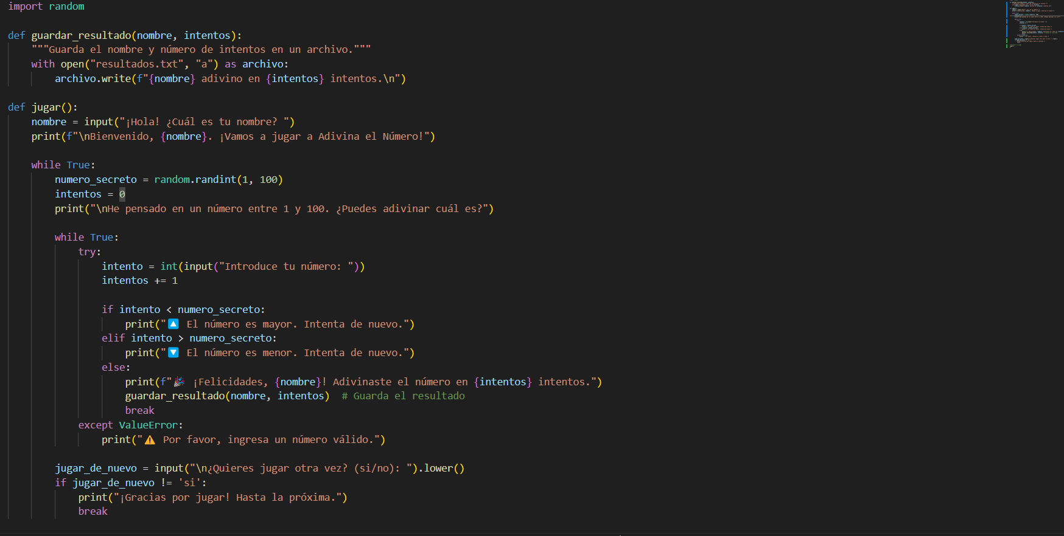
Que hace el código?
Este código es un juego en el que el usuario debe adivinar un número secreto
entre 1 y 100. Primero, el jugador ingresa su nombre y el programa genera
un número aleatorio. Luego, el usuario intenta adivinarlo y recibe pistas sobre
si el número es mayor o menor. Cuando acierta, el programa le dice cuántos
intentos utilizados y guarda ese resultado en un archivo llamado "resultados.txt" .
Después, pregunta si quiere jugar otra vez; si responde "si", el juego se reinicia con
un nuevo número, y si responde "no", finaliza con un mensaje de despedida.
45K

Slide 9
04
Resultados

Slide 10

Resultados:
Link del juego en git hub:
https://github.com/dylantipan2005/Programacion-UIDE-DYLAN-TIPAN/blob/main/juego%20adivina%20el%20numero.py

